Slide 1

السبورات الرقمية
مبادرة تقنيات التعليم للجميع
إعداد: نورة مبروك الأحمدي

Slide 2

سبورة مايكروسوفت
(Microsoft Whiteboard)

Slide 3
سبورة مايكروسوفت
الأنظمة الداعمة | Windows, iOS
الأجهزة | الحاسبات الشخصية، الأجهزة المتنقلة
قمريات | الفصول الدراسية: التفاعلية / الرقمية / الافتراضية

Slide 4


سبورة مايكروسوفت
تحميل السبورة
iOS
Windows

Slide 5
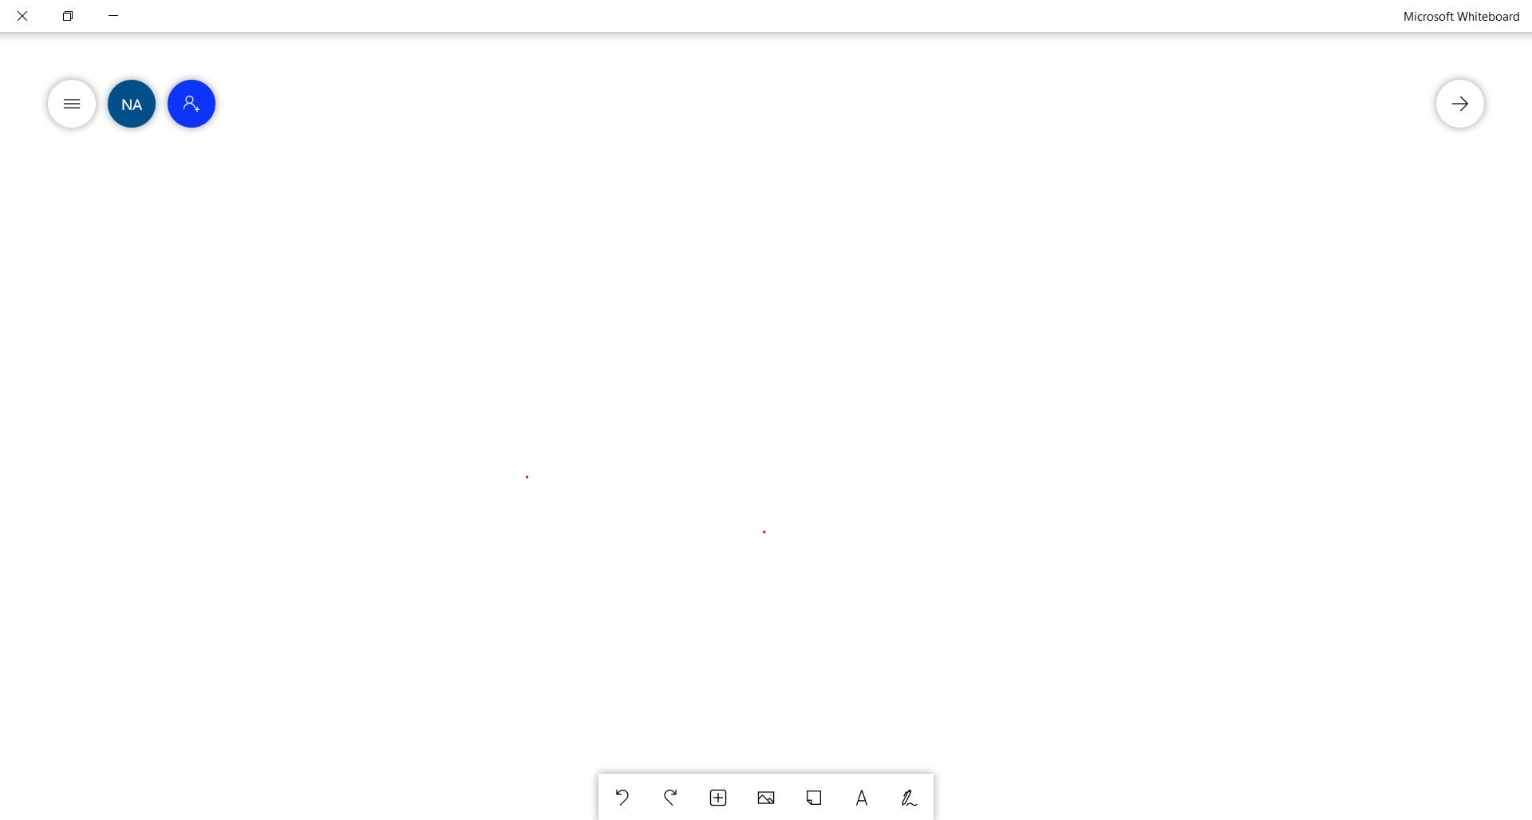
سبورة مايكروسوفت
واجهة السبورة

Slide 6

سبورة مايكروسوفت
استعراض أيقونات السبورة وأدواتها
أدوات التحرير
الإعدادات
مشاركة السبورة

Slide 7

سبورة جوجل
(Google Jamboard)

Slide 8
سبورة جوجل
الأنظمة الداعمة | Android, iOS*
الأجهزة | الحاسبات الشخصية، الأجهزة المتنقلة
قمريات | الفصول الدراسية: التفاعلية / الرقمية / الافتراضية
* تستخدم عن طريق المتصفح من أي نظام تشغيل.

Slide 9

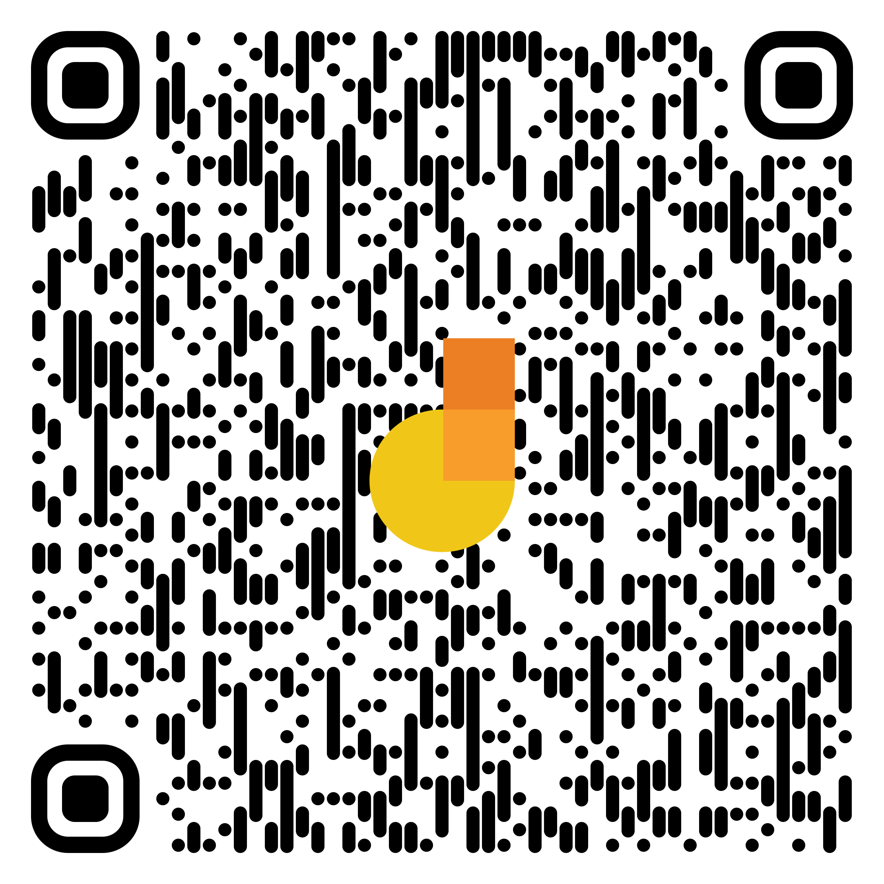
سبورة جوجل
تحميل السبورة
iOS
Android

Slide 10
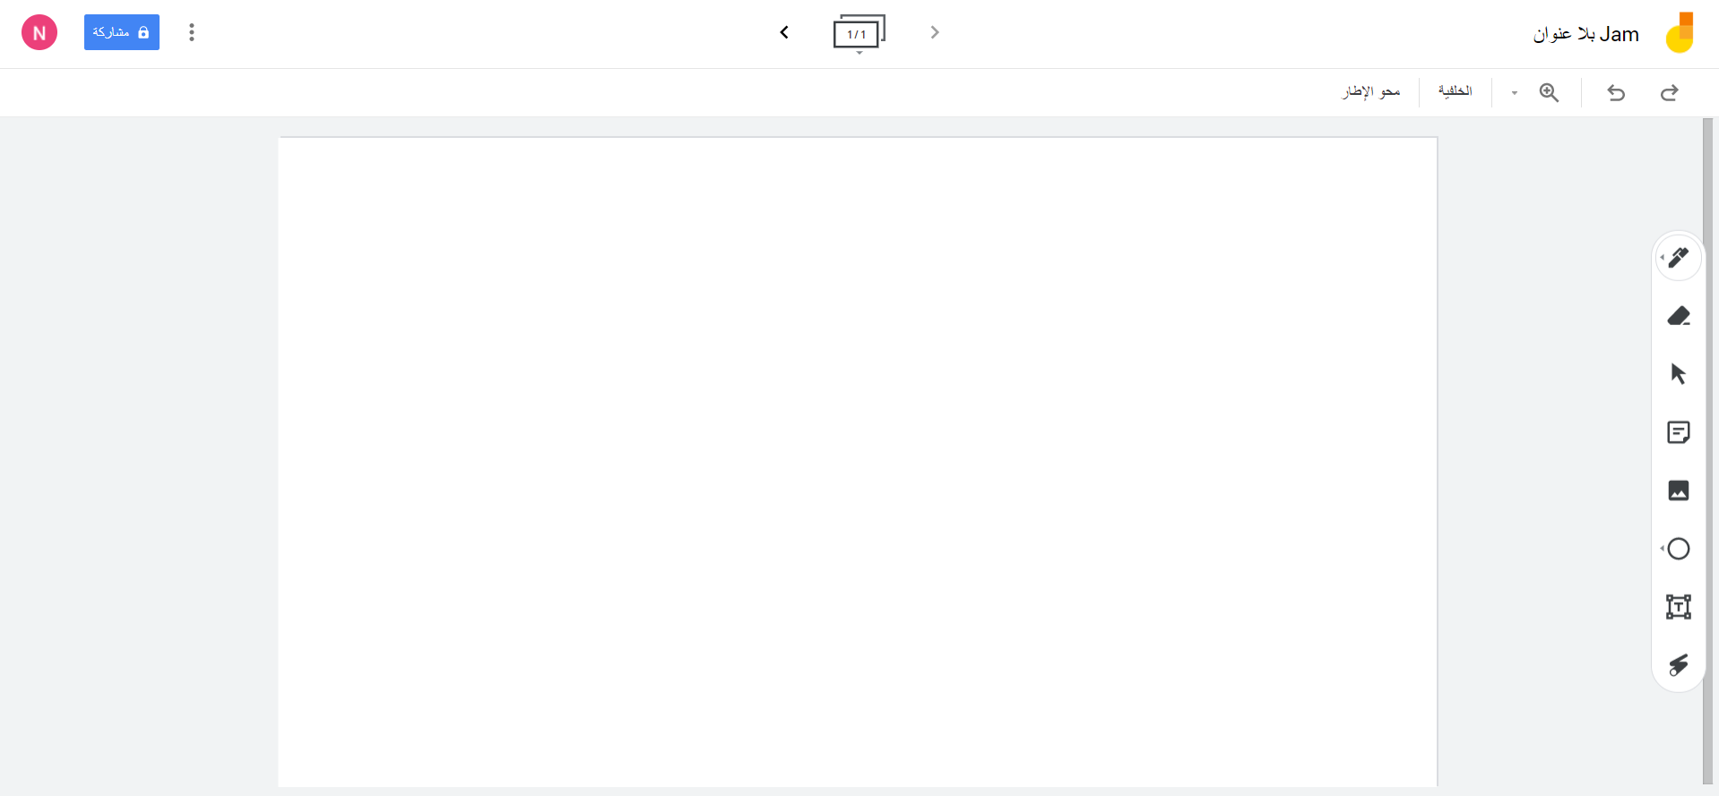
سبورة جوجل
واجهة السبورة

Slide 11
سبورة جوجل
استعراض أيقونات السبورة وأدواتها
أدوات التحرير
الإعدادات
مشاركة السبورة

Slide 12

سبورة
(OpenBoard)

Slide 13
سبورة (OpenBoard)
الموقع | https://openboard.ch/index.en.html
الأنظمة الداعمة | Windows, Mac, Linux
الأجهزة | الحاسبات الشخصية
قمريات | الفصول الدراسية: التفاعلية / الرقمية / الافتراضية

Slide 14
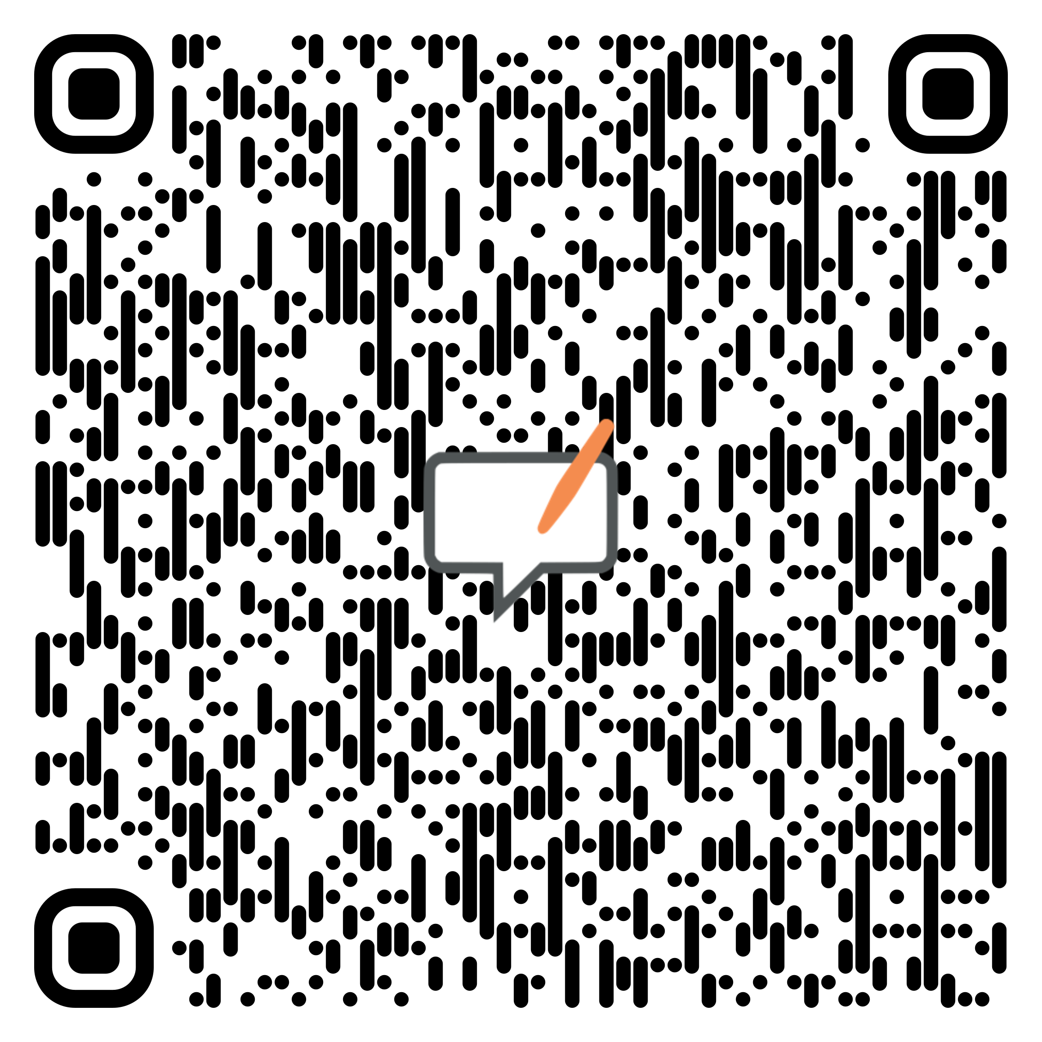
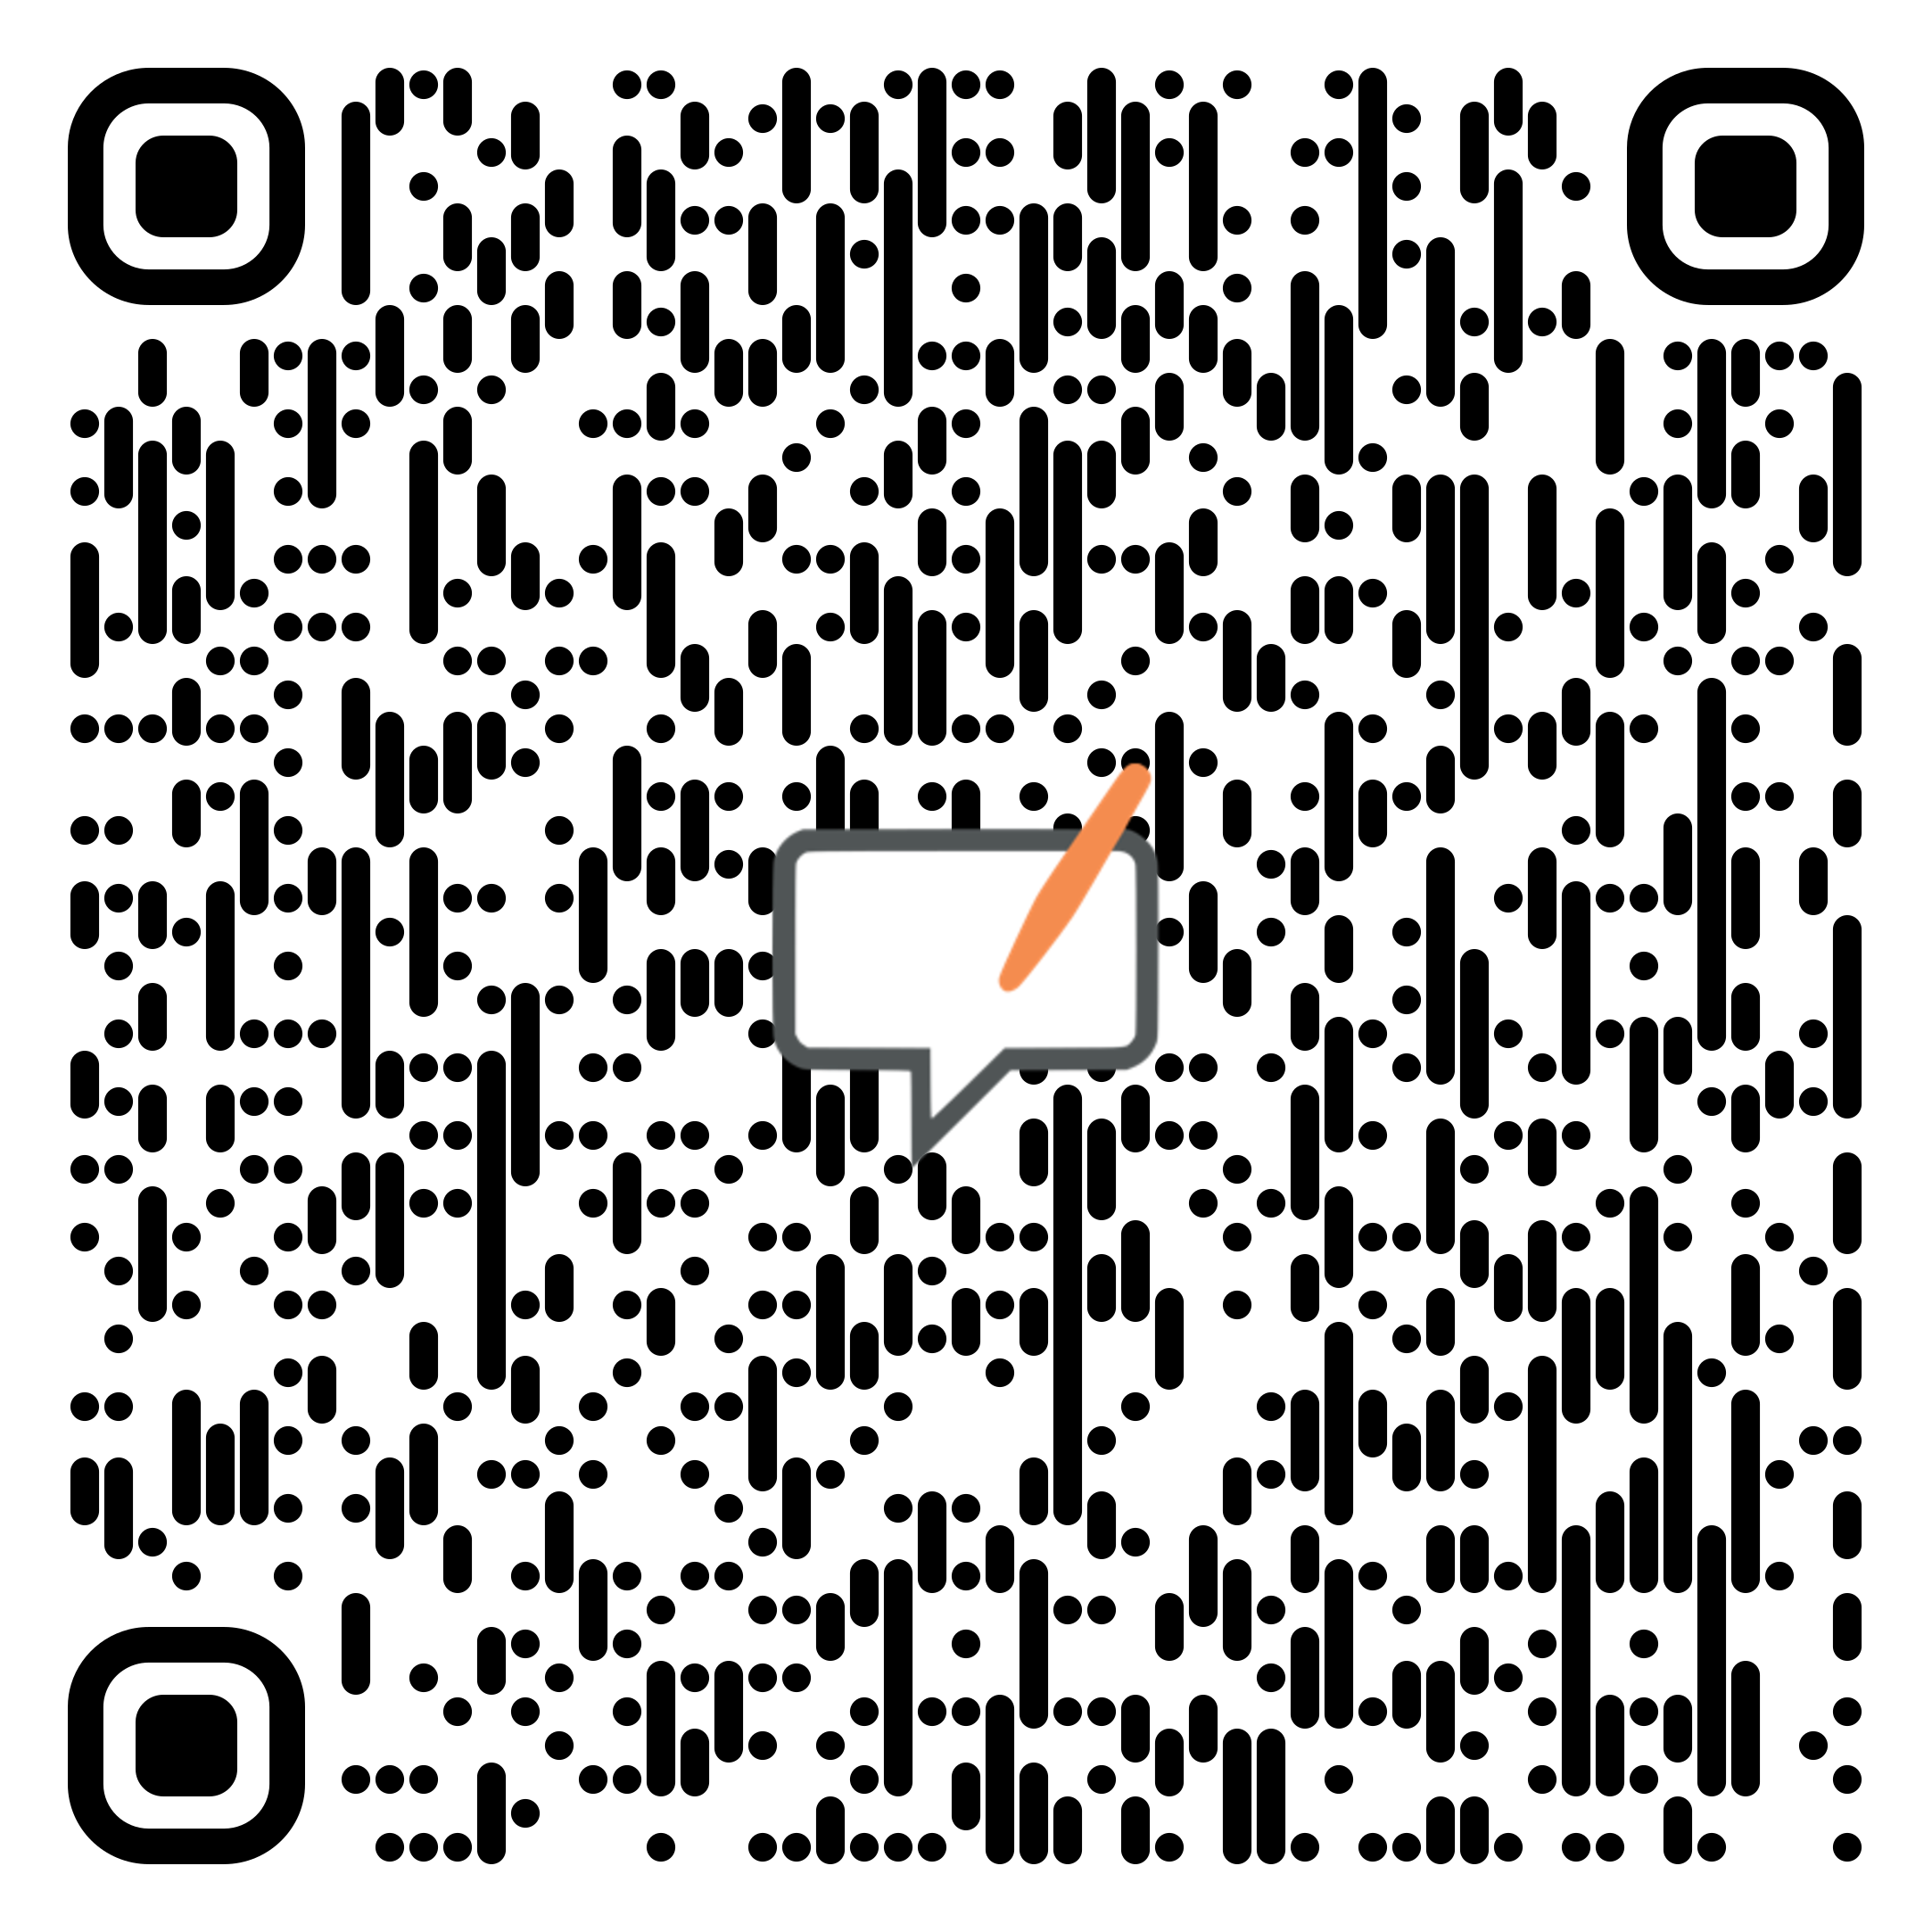

سبورة (OpenBoard)
تحميل السبورة
Linux
Mac
Windows

Slide 15
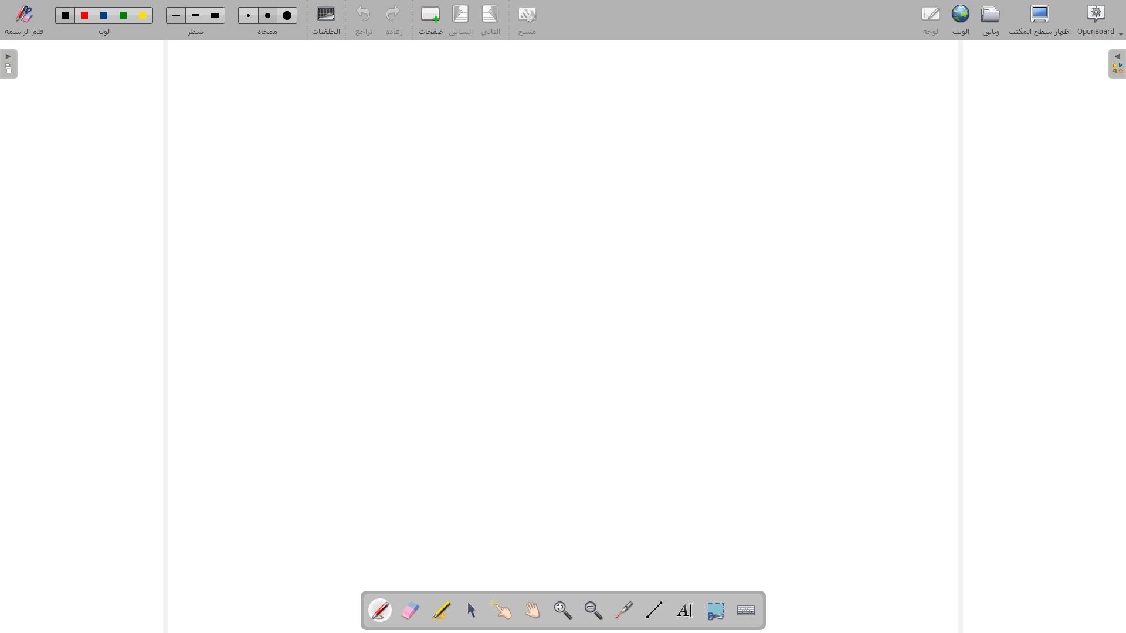
سبورة (OpenBoard)
واجهة السبورة

Slide 16
سبورة (OpenBoard)
استعراض أيقونات السبورة وأدواتها
أدوات التحرير
المكتبة
الإعدادات
مشاركة السبورة

Slide 17
إرشادات عامة
يُلاحظ اختلاف إمكانات السبورات الرقمية، لذا يختار منها الأنسب للمحتوى التعليمي المعروض للطلبة؛ فمثلاً قد يختلف اختيار المعلم لأي من السبورات إن كان استخدامه لها قائم على الكتابة والرسم فقط، دون الحاجة إلى حفظ العمل أو استعراض الكتاب المدرسي على السبورة. وأياً ما كانت السبورة المستخدمة، يحسن استخدام السبورة من خلال جهاز مزود بشاشة لمس مع قلم رقمي في حالة الكتابة بمؤشر القلم.
يمكن الإفادة من السبورة الرقمية في كتابة النصوص، والرسم، واستعراض الكتب الدراسية وأوراق العمل، وشرح الصور والرسوم التوضيحية والتعليق عليها، بالإضافة إلى إدراج كل من الملفات الصوتية والنص الصوتي (التفريغ النصي) الخاص بها، وهي مجدية عند تدريس المقررات التي تتطلب الاستماع للملفات الصوتية، كتلاوة القرآن الكريم، ومحادثات اللغة الإنجليزية، وإلقاء القصائد، أو سرد القصص القصيرة كتمهيد للدروس...إلخ.
لتعليم الكتابة اليدوية ضمن مقررات اللغة الإنجليزية، يمكن وضع صورة الورق المسطر كخلفية للسبورة ثم الكتابة عليها لتوضيح كيفية كتابة الكلمات بحروف متصلة (Cursive Writing).

Slide 18



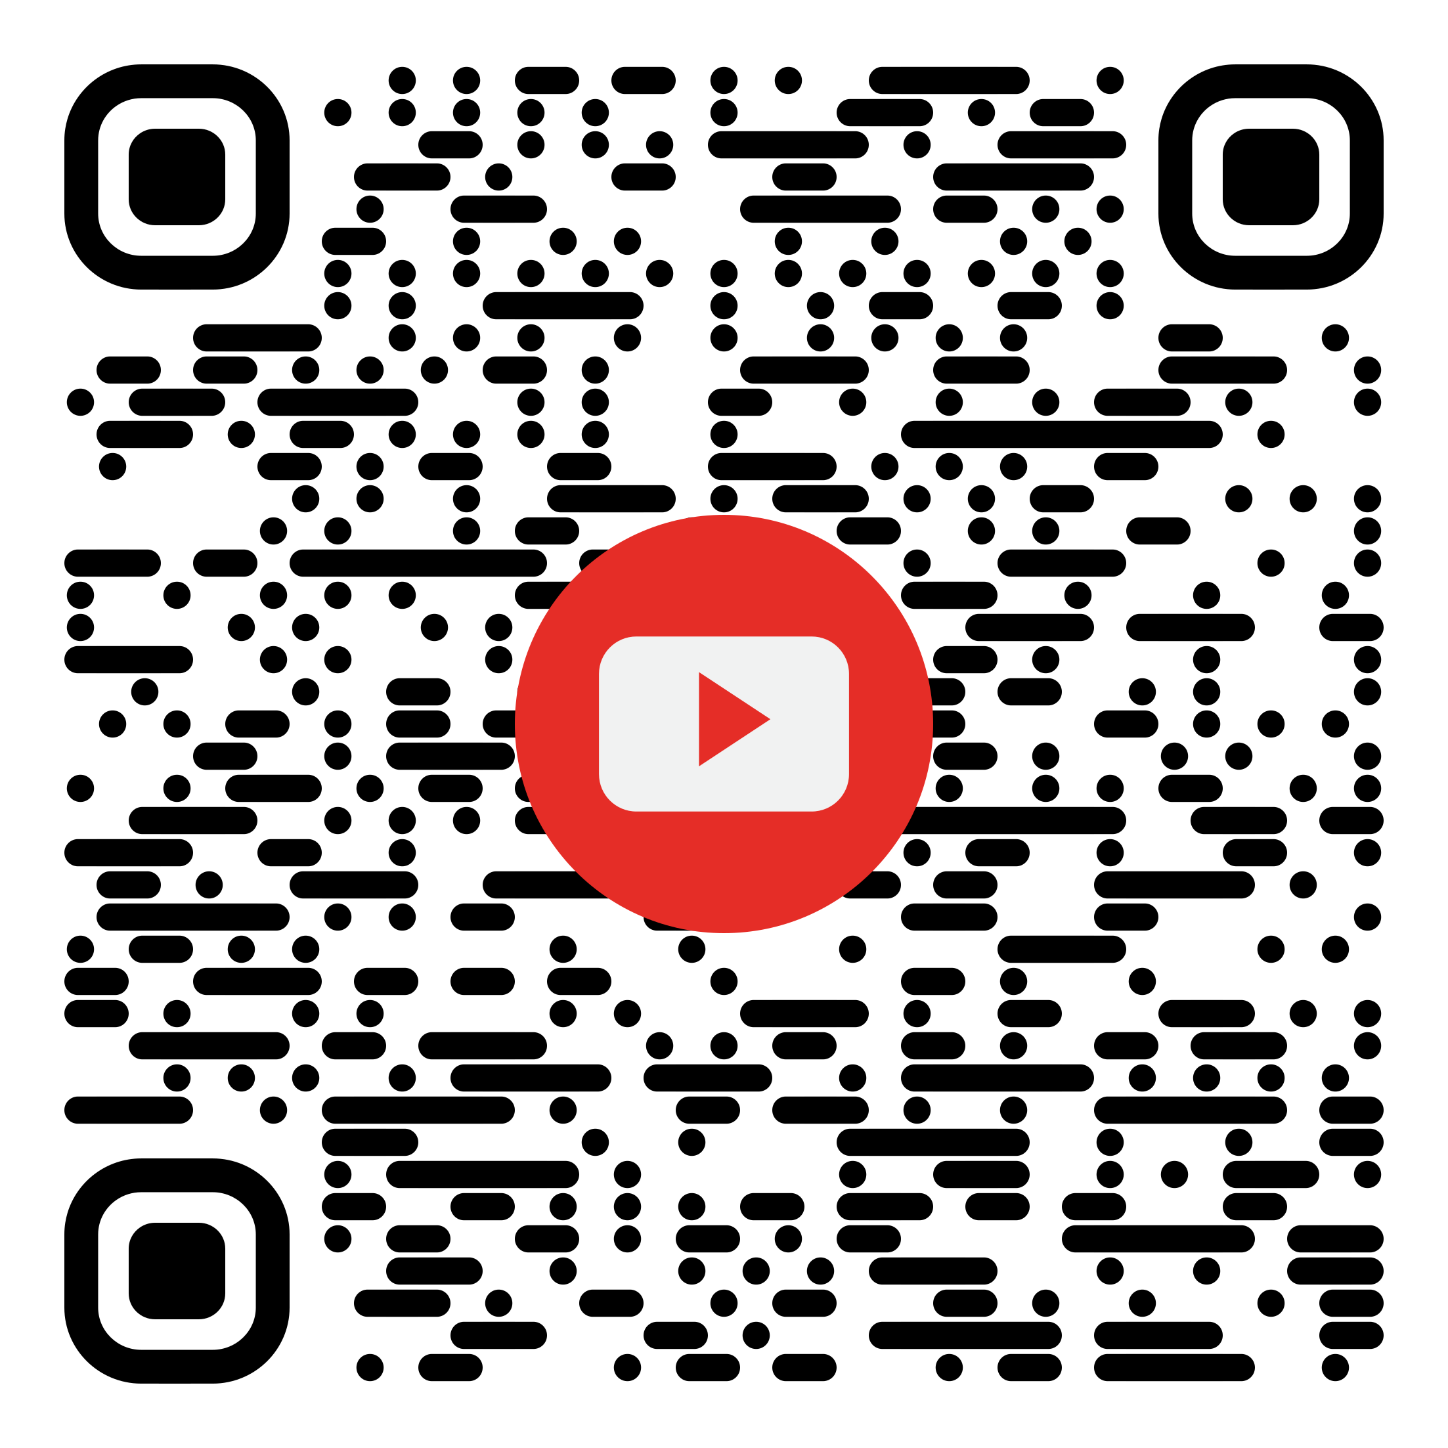

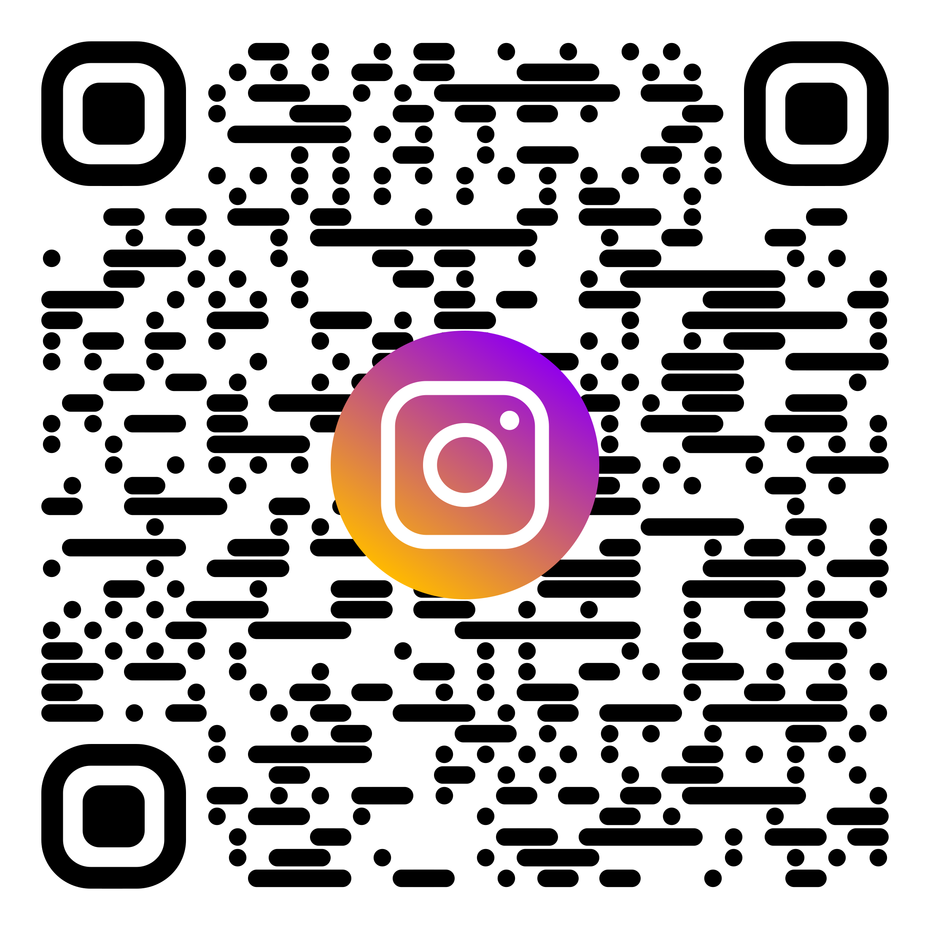
https://edutec4all.medu.sa/
@EduTec4All
قناة تقنيات التعليم للجميع
@EduTec4All
مبادرة تقنيات التعليم للجميع
@edutec4all

Slide 19

شكـــراً على حســــن استماعــــك

